Slide 1
Présentation de l’application Aqualys
Application réalisé par Gaël Bernaténé

Slide 2






Les technologies utilisées

Slide 3
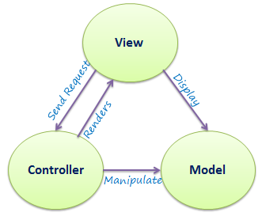
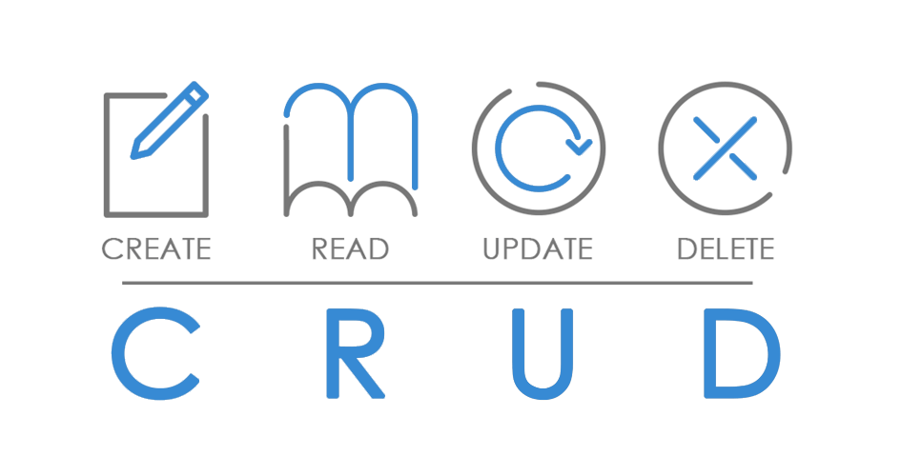
Conception du Code
Design Pattern MVC
CRUD

